Slide 1
隐马尔可夫模型 (Hidden Markov Model)
——相关概念及其他

Slide 2
马尔可夫过程 (Markov Process)
马尔可夫过程是一种随机过程。
马尔可夫过程可以表示为：
系统在状态转移过程中，第T+1次结果只受第T次结果的影响，即与系统的初始状态和此次转移前的所有状态无关。
马尔可夫过程分类：
时间和状态都是离散的马尔可夫过程，称为马尔可夫链；
时间连续、状态离散的马尔可夫过程，称为连续时间的马尔可夫链；
时间和状态都连续的马尔可夫过程。

Slide 3








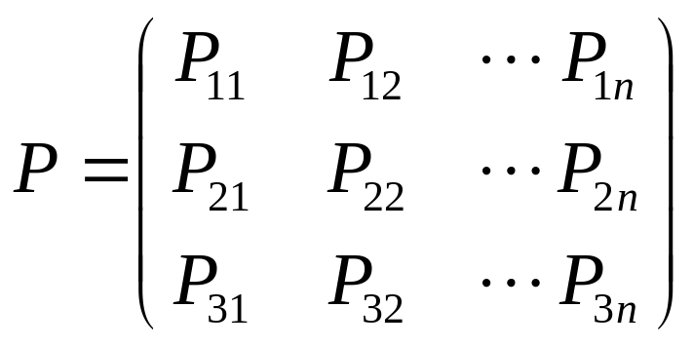
马尔可夫链的形式化定义：
设有随机过程 ，若对任意的整数 和任意的 ，条件概率满足：
则称马尔可夫链，简称马氏链。
马尔可夫链的一步转移概率可以定义为：
上式表示马尔可夫链 在时刻 的一步转移概率，其中 ，简称为转移概率。
一步转移矩阵定义为：
设P表示一步转移概率 所组成的矩阵，且状态空间 ，则有：

Slide 4
状态图（非确定性）
状态转移矩阵
0.3
0.6
 | A | B | C
A | 0.6 | 0.4 | 0
B | 0 | 0 | 1
C | 0.7 | 0.3 | 0
T
T+1
A
B
C
0.4
1.0
T : 表示当前状态，称为现态
0.7
状态
转移（动作）
约束
T+1 : 表示下一时间的状态，称为次态

Slide 5
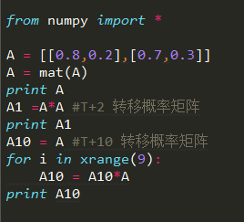
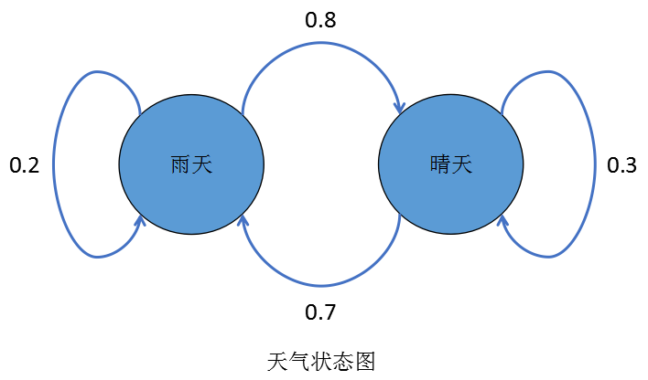
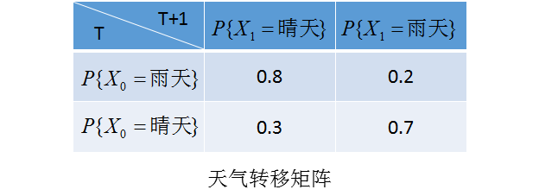
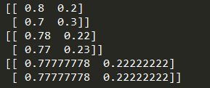
马尔可夫链的实现

Slide 6
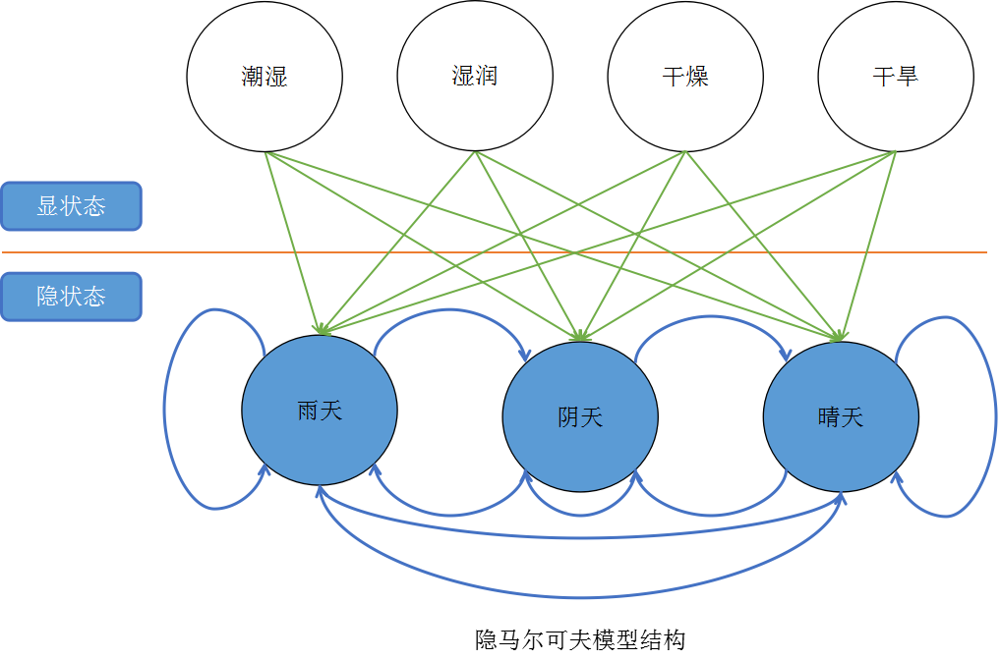
隐马尔可夫模型 (Hidden Markov Model)
HMM是马尔可夫链的一种延伸，是一个具有一定状态数的隐马尔可夫链和可观察向量的随机函数集的双重随机过程。
隐状态：系统的（真实）状态序列，可以由一个马尔可夫过程进行描述（雨天、晴天等）
状态转移矩阵：隐藏状态之间的转移概率
观察状态：可直接观察的变量（潮湿、干燥等）
π向量：隐状态的初始概率
混淆矩阵：也称为发射概率，包含每个给定的观察状态转换到每个隐状态的概率矩阵（输出概率）

Slide 7











HMM的形式化定义：
一个隐马尔可夫模型是一个五元组
S：一个系统在 t 时刻的状态空间集合
O：一个输出状态的集合
：初始化概率向量
： 的状态转移矩阵
： 的混淆矩阵

Slide 8
隐马尔可夫模型作为一种有监督的模型，需要通过语料库对模型进行训练，用来获得上述五个参数，求解相应的问题。
1.已知模型的五个参数，求解某一特定序列的输出概率，可以采用Forward算法进行后续求解；
2.已知模型的五个参数，求解某一特定序列的隐状态序列。主要用于分析观察序列可能对应的隐藏状态。一般采用维特比算法进行后续求解；
3.已知模型的最终输出序列，求解可能的状态转移概率，一般采用Baum-Welch算法进行后续求解。

Slide 9
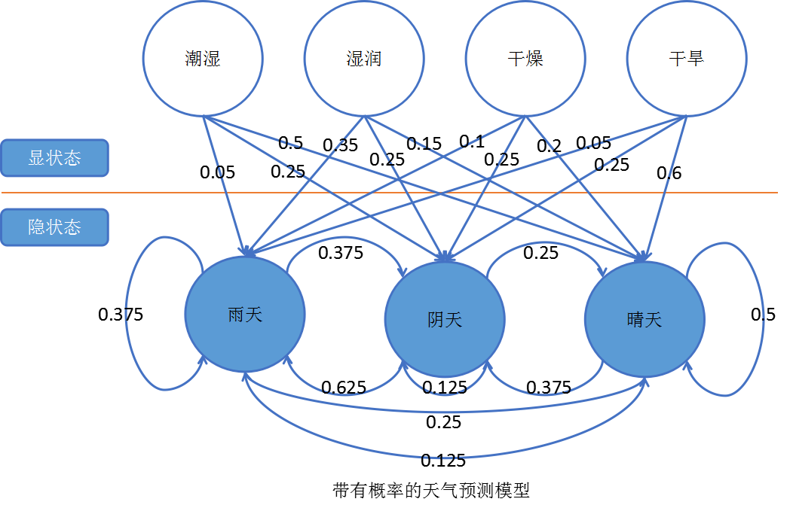


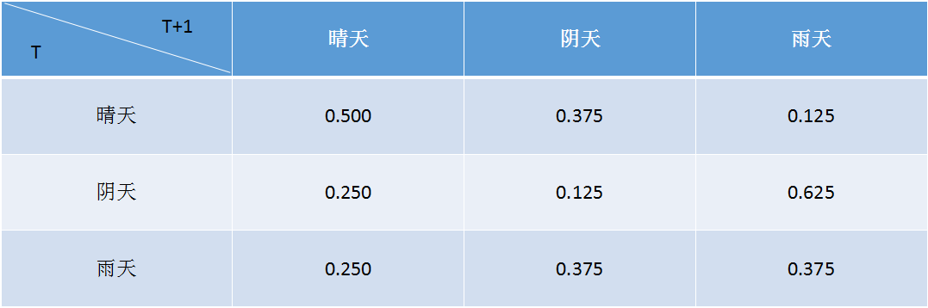
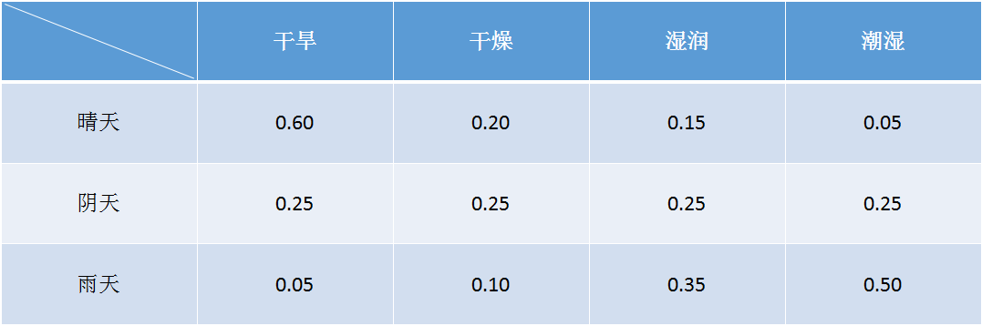
预测天气
五元组 ：
S： t 时刻状态空间集合，{晴天、阴天、雨天}；
0：输出状态集合，{干旱、干燥、潮湿、湿润}；
初始化概率向量：(0.63,0.17,0.20)，表示一年中晴天、阴天、雨天的概率；
A：状态转移矩阵
B：混淆矩阵

Slide 10
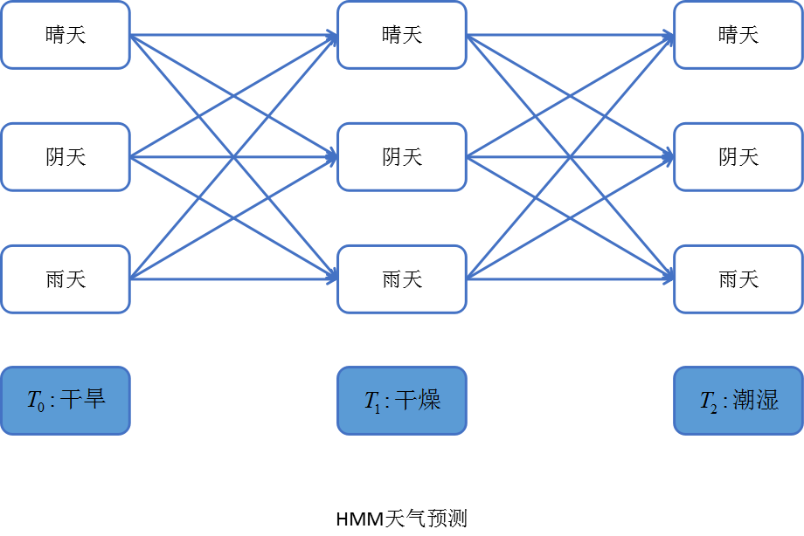






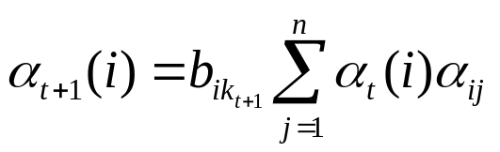


HMM推理与前向算法
已知连续三天的显状态：干旱、干燥、潮湿
预测这三天的隐状态：未知、未知、未知
（1）计算最初的状态： 时
（2）计算最大概率下的天气状态：
（3）使用得到的 （ 时的状态转移概率）继续计算 时的 ，形式化表示为：
（4）同样，计算最大概率下的天气状态：
（其中：i代表天气状态序列）
实际上就是计算 三天中所有路径中概率最大的一条

Slide 11
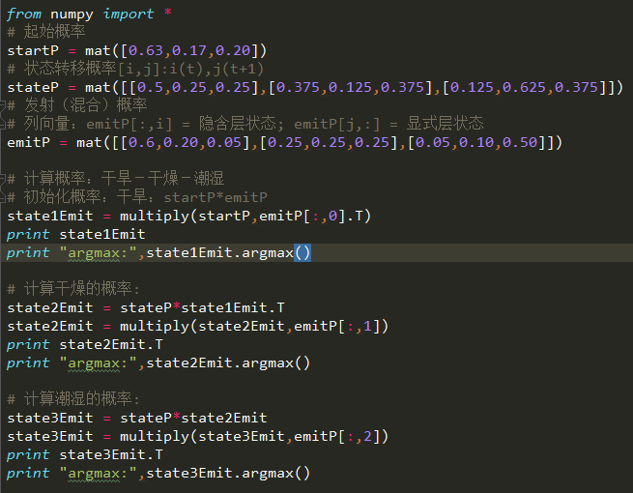
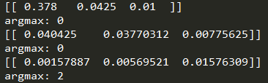
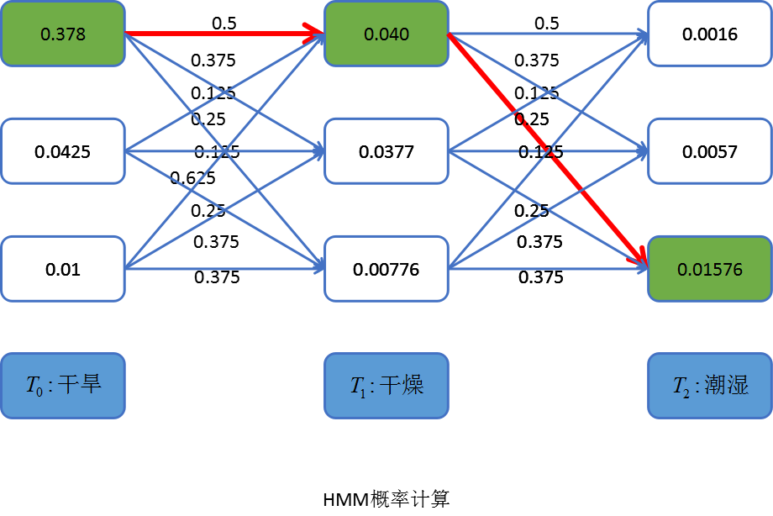
预测这三天的隐状态为：
晴天
晴天
雨天

Slide 12
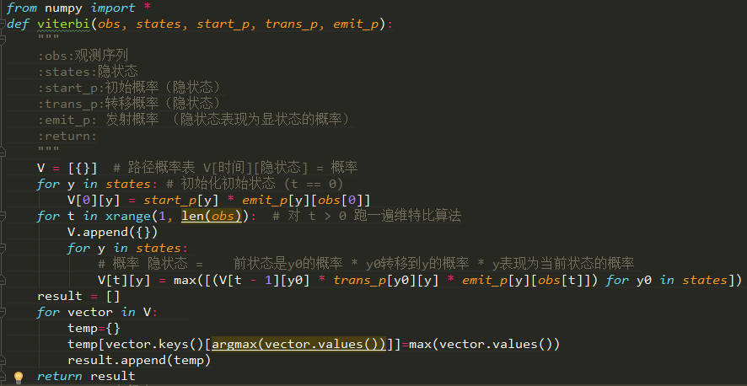
维特比算法(Viterbi algorithm)
最优路径是由网络中概率最大的节点构成的一条路径
只有最大概率下的状态才对其后续状态产生决定性的影响

Slide 13

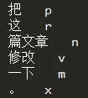
词性标注
采用结巴分词工具 （https://github.com/fxsjy/jieba）
例句：把这篇报道修改一下。 例句：把这篇文章修改一下。

Slide 14
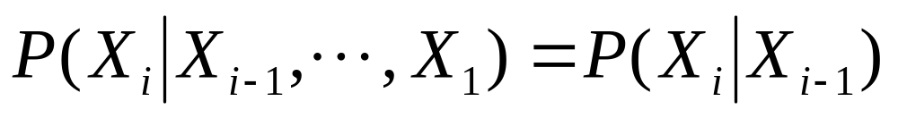
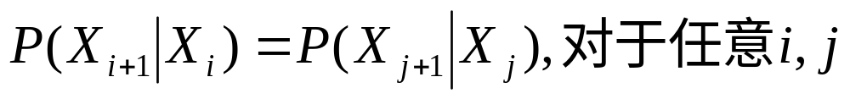
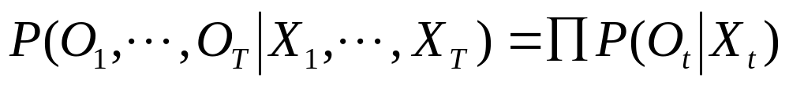
HMM的三个假设
假设1：马尔可夫假设（状态构成一阶马尔可夫链）：
假设2：不动性假设（状态与具体时间无关）：
假设3：输出独立性假设（输出仅与当前状态有关）：

